Slide 1
09 数字信号处理：线性预测
薛向阳
邮件：xyxue@fudan.edu.cn
办公室：计算机楼408房间

Slide 2
内容提要
线性预测与语音信号产生模型
线性预测原理
LPC求解
LPC分析频域解释
线谱对计算

Slide 3
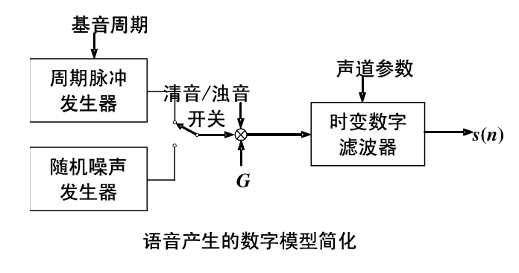
线性预测与语音信号模型之间关系

Slide 4
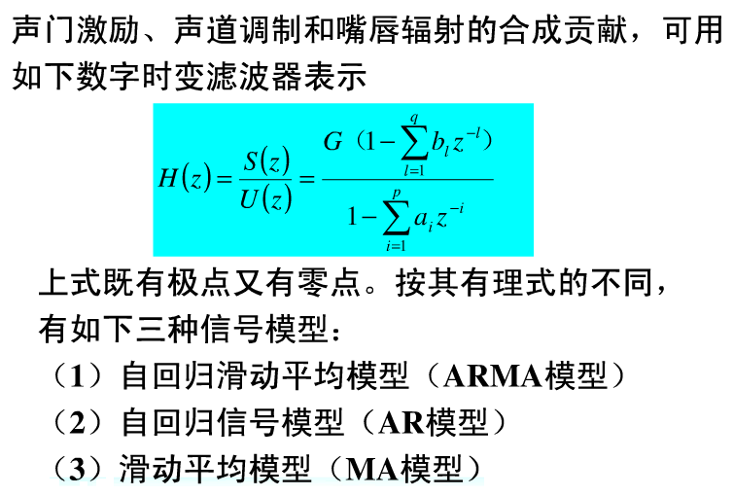
线性预测与语音信号模型之间关系-1
---全极点模型
---全零点模型

Slide 5
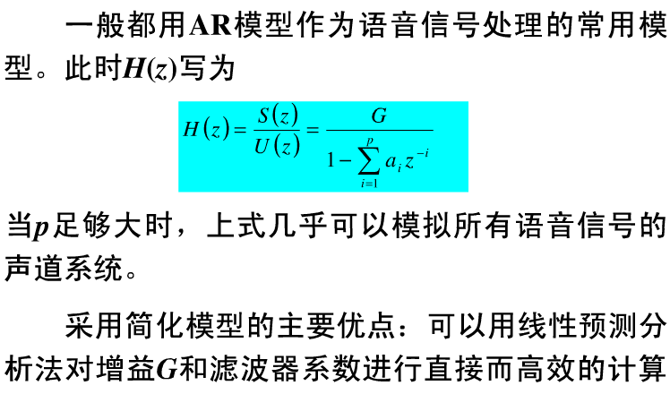
线性预测与语音信号模型之间关系-2

Slide 6
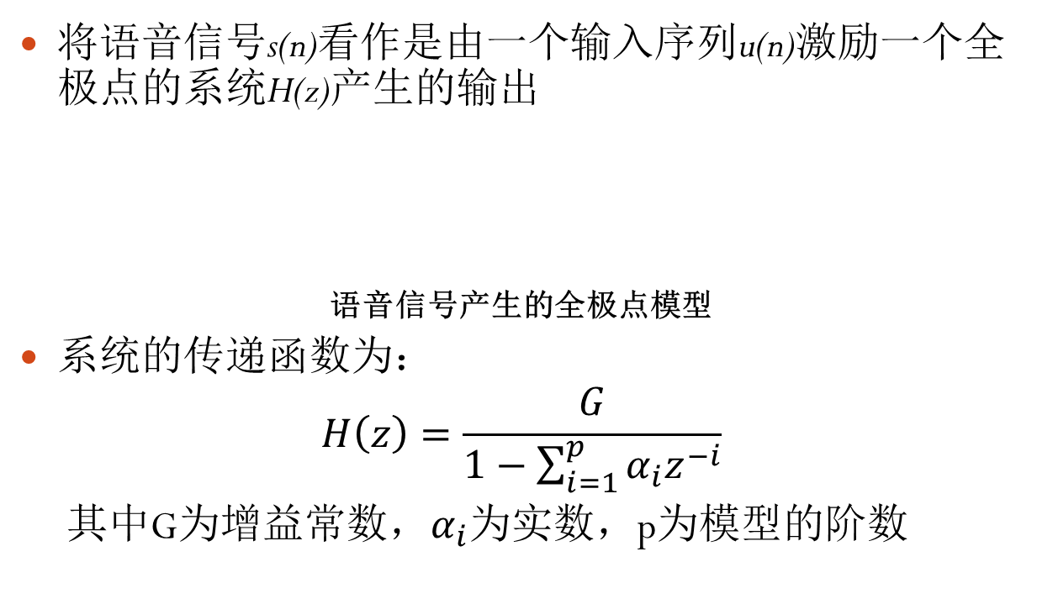
线性预测原理
将语音信号s(n)看作是由一个输入序列u(n)激励一个全极点的系统H(z)产生的输出
语音信号产生的全极点模型
系统的传递函数为：
$$H\left(z\right)=\frac{G}{1−\sum_{i=1}^{p}{α_{i}z^{−i}}}$$
其中G为增益常数，$α_{i}$为实数，p为模型的阶数
u(n)
H(z)
s(n)

Slide 7
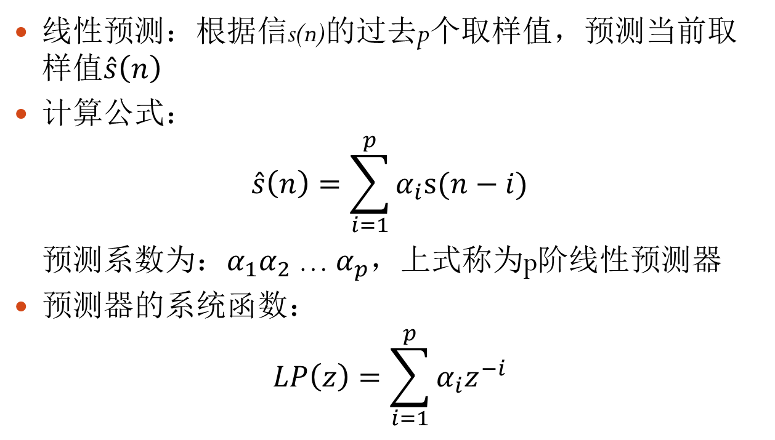
线性预测原理-1
线性预测：根据信s(n)的过去p个取样值，预测当前取样值$\hat{s}\left(n\right)$
计算公式：
$$\hat{s}\left(n\right)=\sum_{i=1}^{p}{α_{i}s(n−i)}$$
预测系数为：$α_{1}α_{2}$ … $α_{p}$，上式称为p阶线性预测器
预测器的系统函数：
$$LP\left(z\right)=\sum_{i=1}^{p}{α_{i}z^{−i}}$$

Slide 8
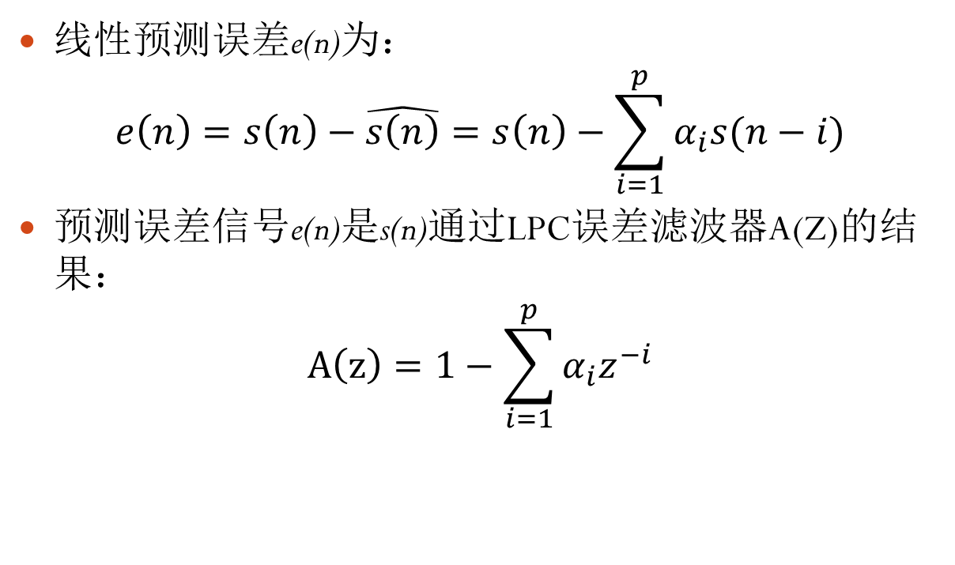
线性预测原理-2
线性预测误差e(n)为：
$$e\left(n\right)=s\left(n\right)−\hat{s\left(n\right)}=s\left(n\right)−\sum_{i=1}^{p}{α_{i}s(n−i)}$$
预测误差信号e(n)是s(n)通过LPC误差滤波器A(Z)的结果：
$$A\left(z\right)=1−\sum_{i=1}^{p}{α_{i}z^{−i}}$$
s(n)
A(z)
e(n)
预测误差滤波器

Slide 9
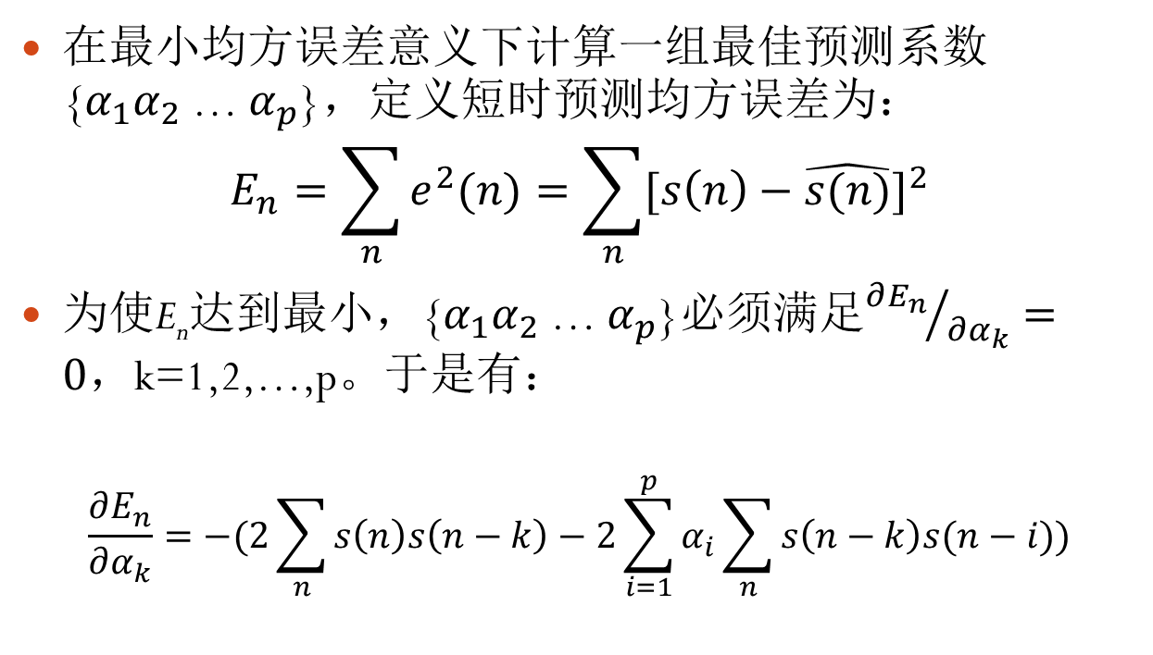
线性预测原理-3
在最小均方误差意义下计算一组最佳预测系数{$α_{1}α_{2}$ … $α_{p}$}，定义短时预测均方误差为：
$$E_{n}=\sum_{n}{e^{2}(n)}=\sum_{n}{{[s\left(n\right)−\hat{s(n)}]}^{2}}$$
为使E_{n}达到最小，{$α_{1}α_{2}$ … $α_{p}$}必须满足${∂E_{n}}/{∂α_{k}}=0，$k=1,2,…,p。于是有：
$$\frac{∂E_{n}}{∂α_{k}}=−(2\sum_{n}{s\left(n\right)s\left(n−k\right)}−2\sum_{i=1}^{p}{α_{i}\sum_{n}{s\left(n−k\right)s(n−i)}})$$

Slide 10
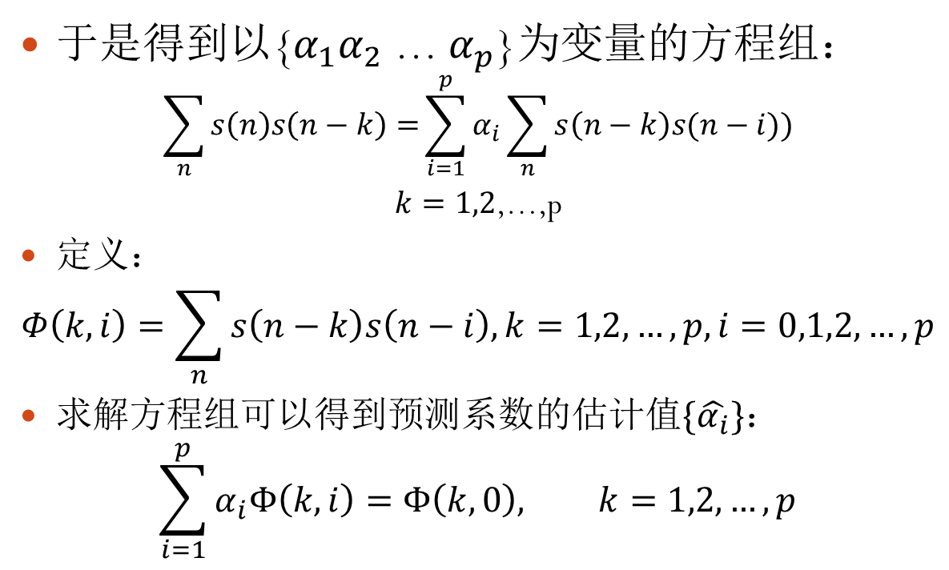
线性预测原理-4
于是得到以{$α_{1}α_{2}$ … $α_{p}$}为变量的方程组：
$$\sum_{n}{s\left(n\right)s\left(n−k\right)=}\sum_{i=1}^{p}{α_{i}\sum_{n}{s\left(n−k\right)s(n−i)}})$$
$k=1,2$,…,p
定义：
$$Φ\left(k,i\right)=\sum_{n}{s\left(n−k\right)s\left(n−i\right),k=1,2,…,p,i=0,1,2,…,p}$$
求解方程组可以得到预测系数的估计值$\{\hat{α_{i}}\}$：
$$\sum_{i=1}^{p}{α_{i}Φ\left(k,i\right)=Φ\left(k,0\right), k=1,2,…,p}$$

Slide 11
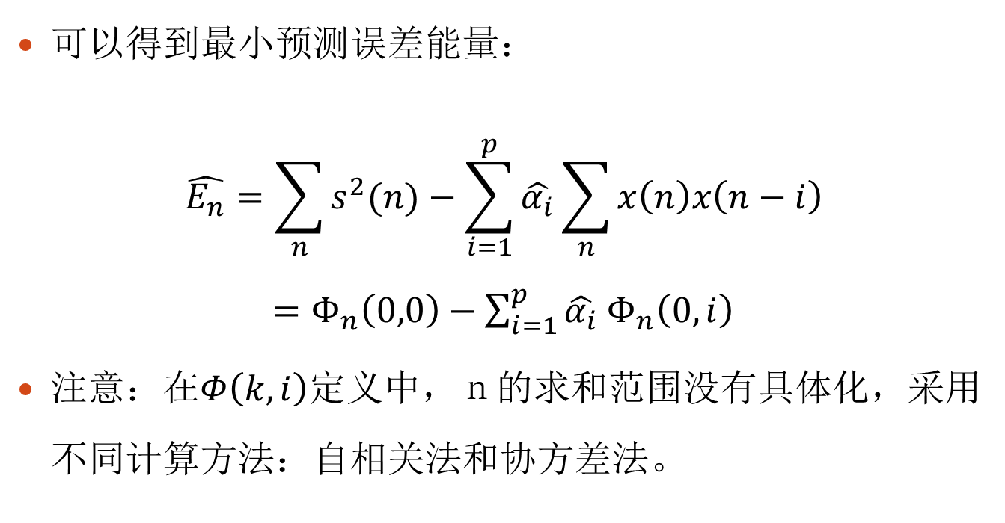
线性预测原理-5
可以得到最小预测误差能量：
$$\hat{E_{n}}=\sum_{n}{s^{2}(n)}−\sum_{i=1}^{p}{\hat{α_{i}}\sum_{n}{x\left(n\right)x\left(n−i\right)}}$$
$=Φ_{n}\left(0,0\right)−\sum_{i=1}^{p}{\hat{α_{i}}}$ $Φ_{n}\left(0,i\right)$
注意：在$Φ\left(k,i\right)$定义中，ｎ的求和范围没有具体化，采用不同计算方法：自相关法和协方差法。

Slide 12
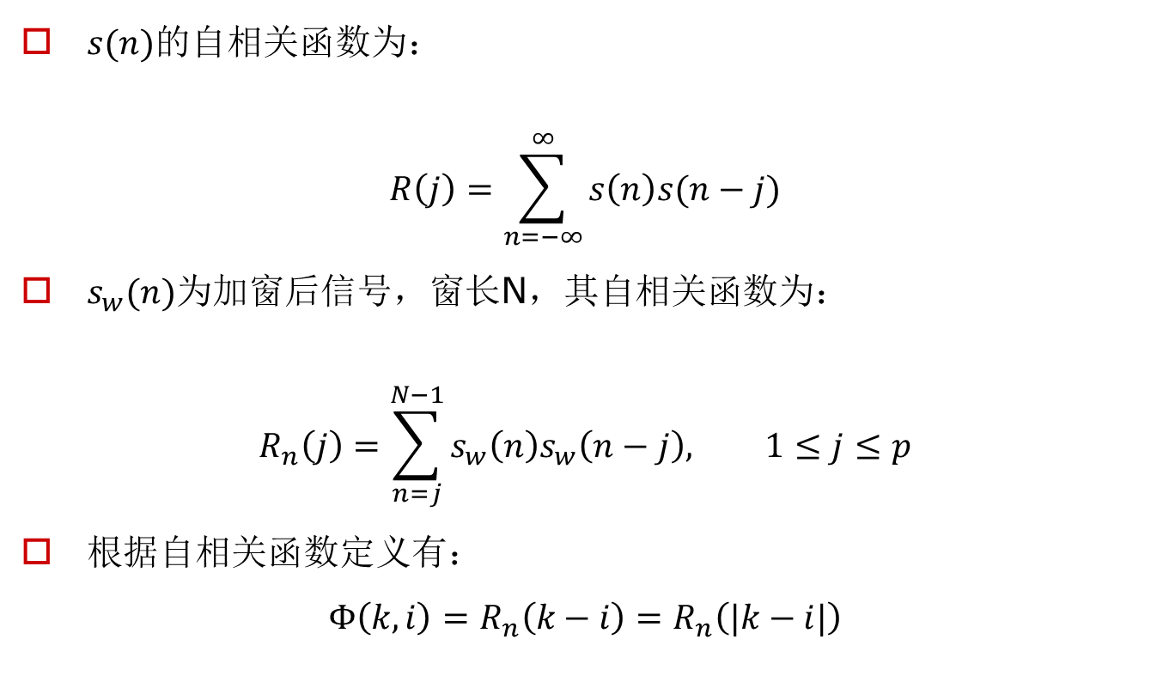
自相关法-1
$s(n)$的自相关函数为：
$$R\left(j\right)=\sum_{n=−∞}^{∞}{s\left(n\right)s(n−j)}$$
$s_{w}(n)$为加窗后信号，窗长N，其自相关函数为：
$$R_{n}\left(j\right)=\sum_{n=j}^{N−1}{s_{w}\left(n\right)s_{w}\left(n−j\right), 1≤j≤p}$$
根据自相关函数定义有：
$$Φ\left(k,i\right)=R_{n}\left(k−i\right)=R_{n}\left(|k−i|\right)$$

Slide 13
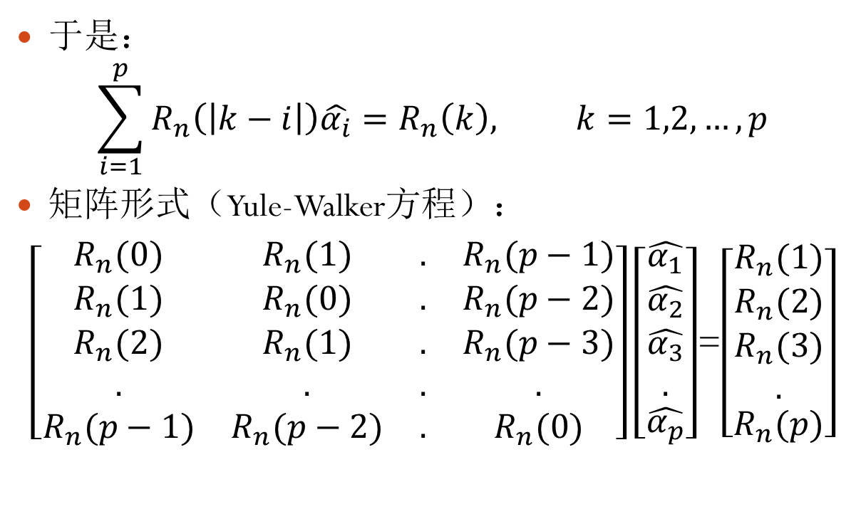
自相关法-2
于是：
$$\sum_{i=1}^{p}{R_{n}\left(\left|k−i\right|\right)\hat{α_{i}}=R_{n}\left(k\right), k=1,2,…,p}$$
矩阵形式（Yule-Walker方程）：
$\left[\begin{matrix}R_{n}(0) & R_{n}(1) & . & R_{n}(p−1) \\ R_{n}(1) & R_{n}(0) & . & R_{n}(p−2) \\ R_{n}(2) & R_{n}(1) & . & R_{n}(p−3) \\ . & . & . & . \\ R_{n}(p−1) & R_{n}(p−2) & . & R_{n}(0)\end{matrix}\right]\left[\begin{matrix}\hat{α_{1}} \\ \begin{aligned}\hat{α_{2}} \\ \hat{α_{3}} \\ .\end{aligned} \\ \hat{α_{p}}\end{matrix}\right]$=$\left[\begin{matrix}R_{n}(1) \\ \begin{aligned}R_{n}(2) \\ R_{n}(3) \\ .\end{aligned} \\ R_{n}(p)\end{matrix}\right]$
pxp对称矩阵，沿主对角线及与主对角线平行线上所有元素相等
- Toeplitz矩阵

Slide 14
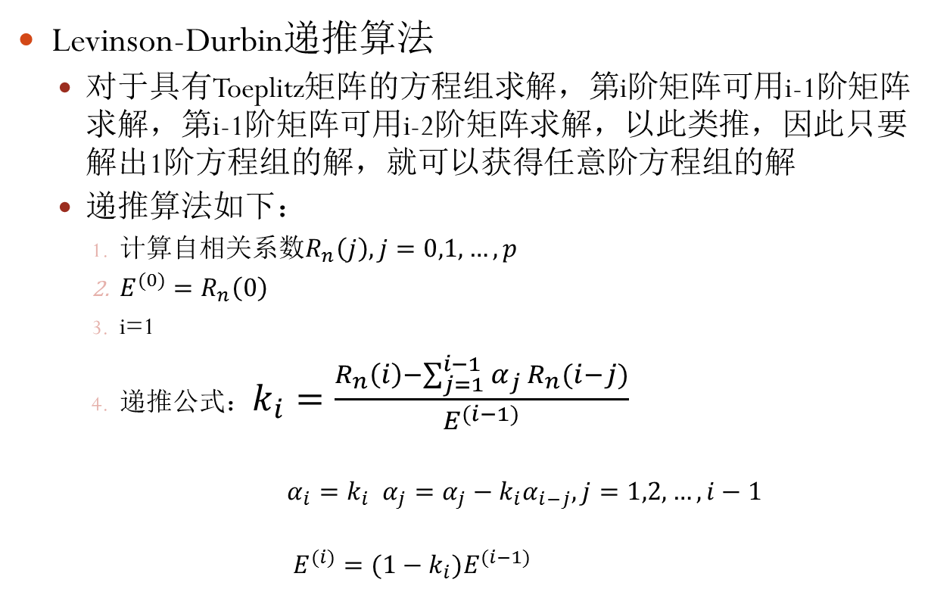
自相关法-3
Levinson-Durbin递推算法
对于具有Toeplitz矩阵的方程组求解，第i阶矩阵可用i-1阶矩阵求解，第i-1阶矩阵可用i-2阶矩阵求解，以此类推，因此只要解出1阶方程组的解，就可以获得任意阶方程组的解
递推算法如下：
计算自相关系数$R_{n}\left(j\right),j=0,1,…,p$
$E^{(0)}=R_{n}\left(0\right)$
i=1
递推公式：$k_{i}=\frac{R_{n}\left(i\right)−\sum_{j=1}^{i−1}{α_{j}{ R}_{n}(i−j)}}{E^{(i−1)}}$
$α_{i}=k_{i}$ $α_{j}=α_{j}−k_{i}α_{i−j}, j=1,2,…,i−1$
$$E^{(i)}=(1−k_{i})E^{(i−1)}$$
(i-1)
(i)
(i)
(i-1)
(i-1)
2

Slide 15
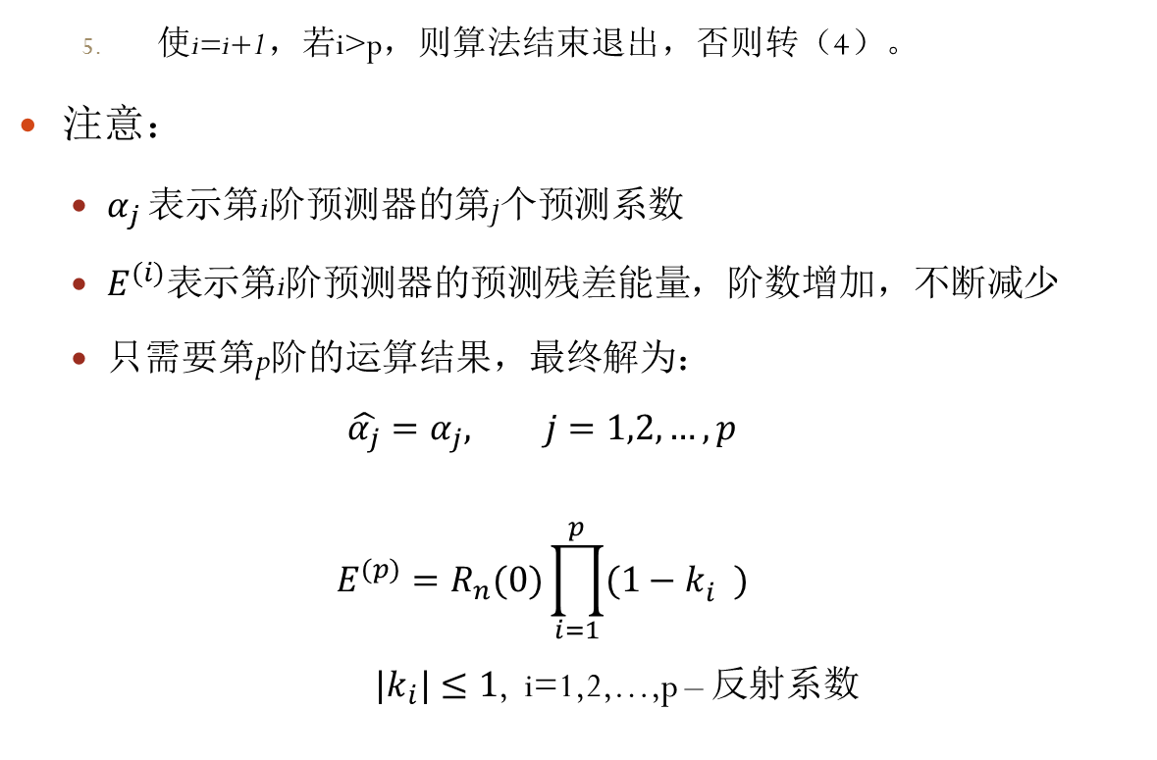
自相关法-4
使i=i+1，若i>p，则算法结束退出，否则转（4）。
注意：
$α_{j}$ 表示第i阶预测器的第j个预测系数
$E^{(i)}表示第\text{i}\text{阶预测器的}预测残差能量$，阶数增加，不断减少
只需要第p阶的运算结果，最终解为：
$$\hat{α_{j}}=α_{j}, j=1,2,…,p$$
$$E^{(p)}=R_{n}(0)\prod_{i=1}^{p}{(1−k_{i}^{})}$$
${|k}_{i}|≤1$, i=1,2,…,p – 反射系数
(i)
(p)
2

Slide 16
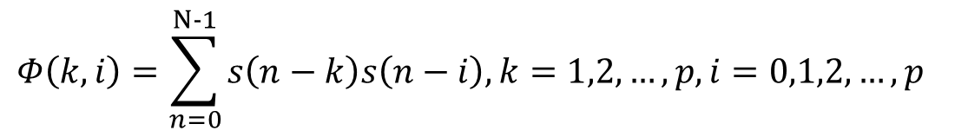
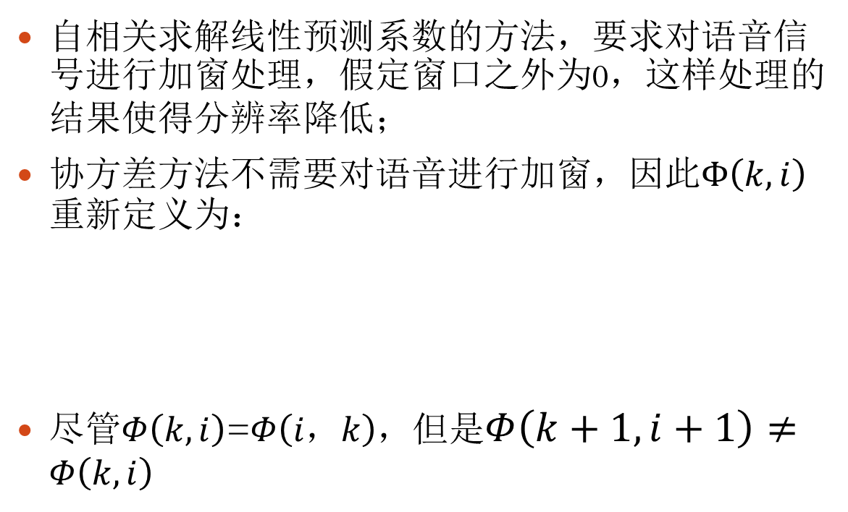
协方差法 - 1
自相关求解线性预测系数的方法，要求对语音信号进行加窗处理，假定窗口之外为0，这样处理的结果使得分辨率降低；
协方差方法不需要对语音进行加窗，因此$Φ\left(k,i\right)$重新定义为：
尽管$Φ\left(k,i\right)$=$Φ\left(i，k\right)$，但是$Φ\left(k+1,i+1\right)≠Φ\left(k,i\right)$
$$Φ\left(k,i\right)=\sum_{n=0}^{N−1}{s\left(n−k\right)s\left(n−i\right),k=1,2,…,p,i=0,1,2,…,p}$$

Slide 17
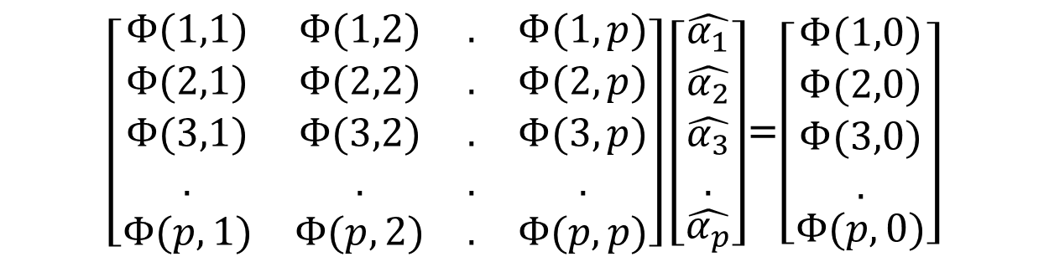
协方差法 - 2
方程组为如下矩阵形式：
非Toeplitz矩阵，是对称矩阵，一般用Choleskey分解法求解。
$\left[\begin{matrix}Φ(1,1) & Φ(1,2) & . & Φ(1,p) \\ Φ(2,1) & Φ(2,2) & . & Φ(2,p) \\ Φ(3,1) & Φ(3,2) & . & Φ(3,p) \\ . & . & . & . \\ Φ(p,1) & Φ(p,2) & . & Φ(p,p)\end{matrix}\right]\left[\begin{matrix}\hat{α_{1}} \\ \begin{aligned}\hat{α_{2}} \\ \hat{α_{3}} \\ .\end{aligned} \\ \hat{α_{p}}\end{matrix}\right]$=$\left[\begin{matrix}Φ(1,0) \\ \begin{aligned}Φ(2,0) \\ Φ(3,0) \\ .\end{aligned} \\ Φ(p,0)\end{matrix}\right]$

Slide 18
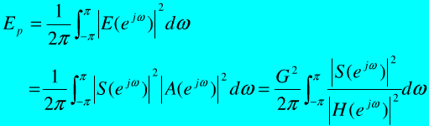

线性预测（LPC）分析的频域解释
语音产生模中的全极点滤波器H(z)=G/A(z)的频率特性主要反映声道的共振特性，LPC系数决定了A(z)，因此根据一个语音帧计算出的LPC系数就可以估算该帧信号产生模型的频率特性，LPC分析可以看成是语音短时谱分析的一种方法；
均方预测误差$E[e^{2}(n)]$的频域表示（功率谱）为：

Slide 19

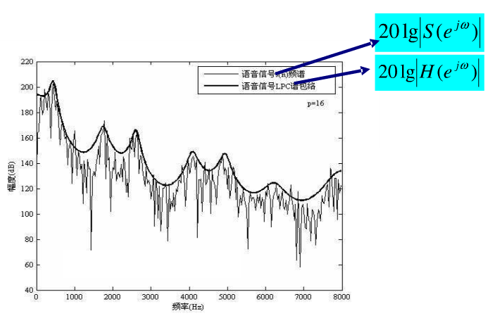
LPC分析的频域解释-1
使E_{p}最小等效于|S(e^{jw})|²/|H(e^{jw})|²比值积分最小
当阶数p足够大时，就能够以任意小的误差用全极点模型逼近信号谱
注意，即使p无穷大， 也不一定成立

Slide 20
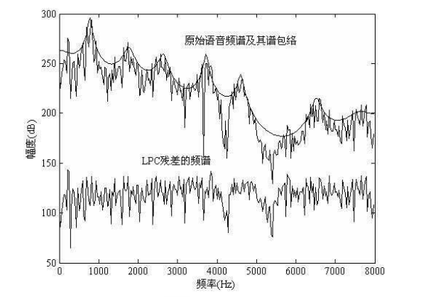
LPC分析的频域解释-2

Slide 21
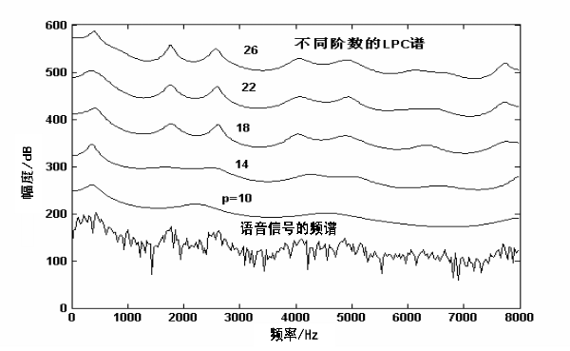
LPC分析的频域解释-3
光
滑
度
增
加

Slide 22
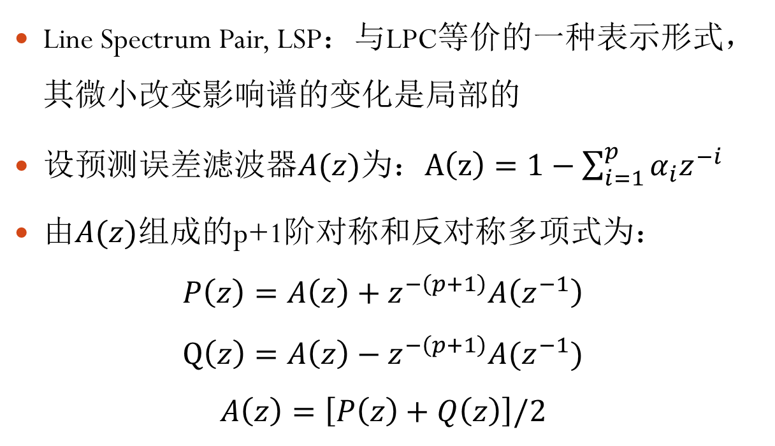
线谱对分析法-1
Line Spectrum Pair, LSP：与LPC等价的一种表示形式，其微小改变影响谱的变化是局部的
设预测误差滤波器$A(z)$为：$A\left(z\right)=1−\sum_{i=1}^{p}{α_{i}z^{−i}}$
由$A(z)$组成的p+1阶对称和反对称多项式为：
$$P\left(z\right)=A\left(z\right)+z^{−\left(p+1\right)}A\left(z^{−1}\right)$$
$$Q\left(z\right)=A\left(z\right)−z^{−\left(p+1\right)}A(z^{−1})$$
$$A\left(z\right)=\left[P\left(z\right)+Q\left(z\right)\right]/2$$

Slide 23
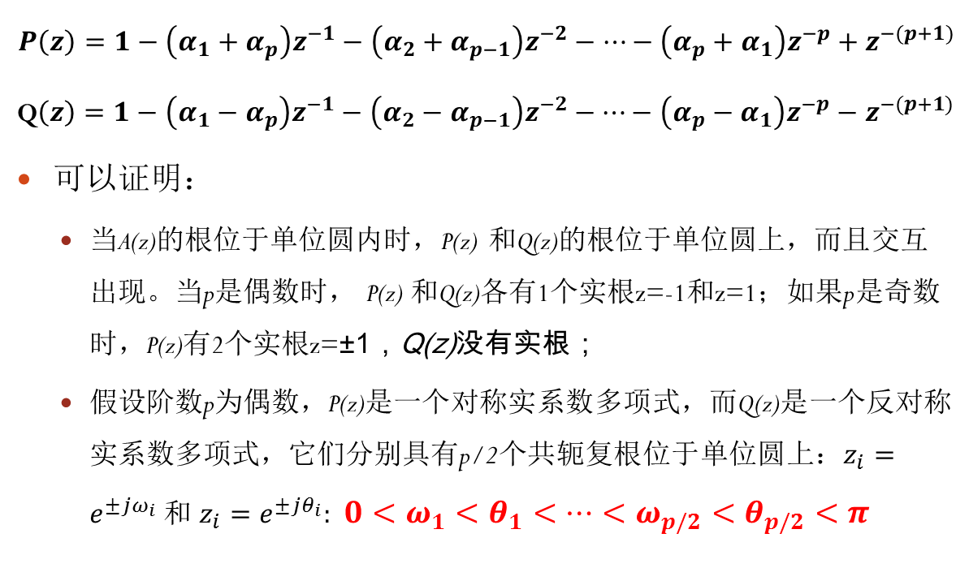
线谱对分析法-2
$$P\left(z\right)=1−\left(α_{1}+α_{p}\right)z^{−1}−\left(α_{2}+α_{p−1}\right)z^{−2}−…−\left(α_{p}+α_{1}\right)z^{−p}+z^{−(p+1)}$$
Q$\left(z\right)=1−\left(α_{1}−α_{p}\right)z^{−1}−\left(α_{2}−α_{p−1}\right)z^{−2}−…−\left(α_{p}−α_{1}\right)z^{−p}−z^{−(p+1)}$
可以证明：
当A(z)的根位于单位圆内时，P(z) 和Q(z)的根位于单位圆上，而且交互出现。当p是偶数时， P(z) 和Q(z)各有1个实根z=-1和z=1；如果p是奇数时，P(z)有2个实根z=±1，Q(z)没有实根；
假设阶数p为偶数，P(z)是一个对称实系数多项式，而Q(z)是一个反对称实系数多项式，它们分别具有p/2个共轭复根位于单位圆上：$z_{i}=e^{±jω_{i}}$ 和 $z_{i}=e^{±jθ_{i}}:$ $0<ω_{1}<θ_{1}<…<ω_{p/2}<θ_{p/2}<π$

Slide 24
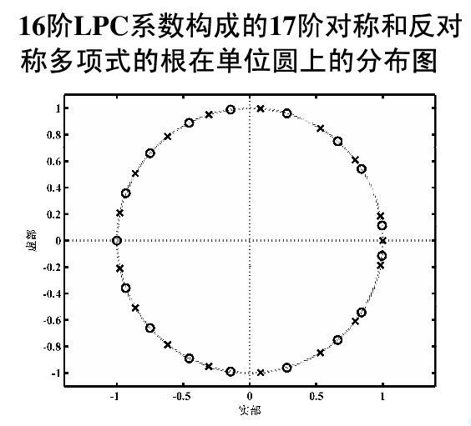

Slide 25

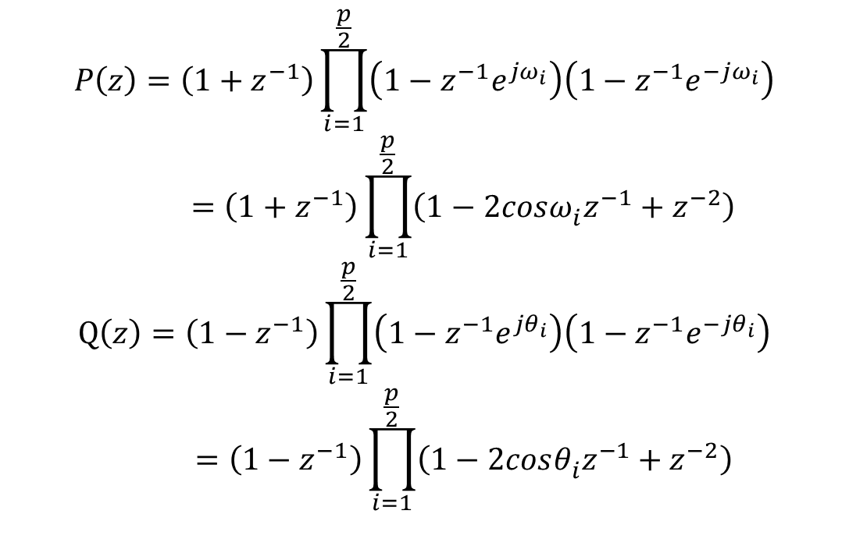
线谱对分析法-3
$$P\left(z\right)=\left(1+z^{−1}\right)\prod_{i=1}^{\frac{p}{2}}{\left(1−z^{−1}e^{jω_{i}}\right)\left(1−z^{−1}e^{−jω_{i}}\right)}=\left(1+z^{−1}\right)\prod_{i=1}^{\frac{p}{2}}{\left(1−{2cosω_{i}^{}z}^{−1}+z^{−2}\right)}$$
$$Q\left(z\right)=\left(1−z^{−1}\right)\prod_{i=1}^{\frac{p}{2}}{\left(1−z^{−1}e^{jθ_{i}}\right)\left(1−z^{−1}e^{−jθ_{i}}\right)}=\left(1−z^{−1}\right)\prod_{i=1}^{\frac{p}{2}}{\left(1−{2cosθ_{i}^{}z}^{−1}+z^{−2}\right)}$$
参数$ω_{i}$和$θ_{i}$
成对出现，
称为线谱对系数
LSP

Slide 26
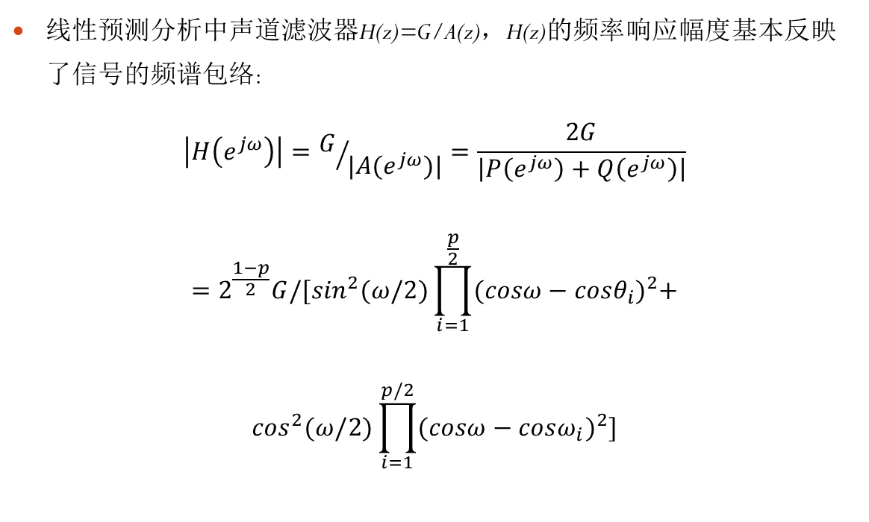
线谱对分析法-4
线性预测分析中声道滤波器H(z)=G/A(z)，H(z)的频率响应幅度基本反映了信号的频谱包络:
$$\left|H\left(e^{jω}\right)\right|=G/{|A(e^{jω})|}=\frac{2G}{\left|P\left(e^{jω}\right)+Q\left(e^{jω}\right)\right|}$$
$$=2^{\frac{1−p}{2}}G/[\sin^{2}(ω/2)\prod_{i=1}^{\frac{p}{2}}{{(cosω−cosθ_{i})}^{2}+}$$
$$\cos^{2}(ω/2)\prod_{i=1}^{p/2}{{(cosω−cosω_{i})}^{2}}]$$

Slide 27
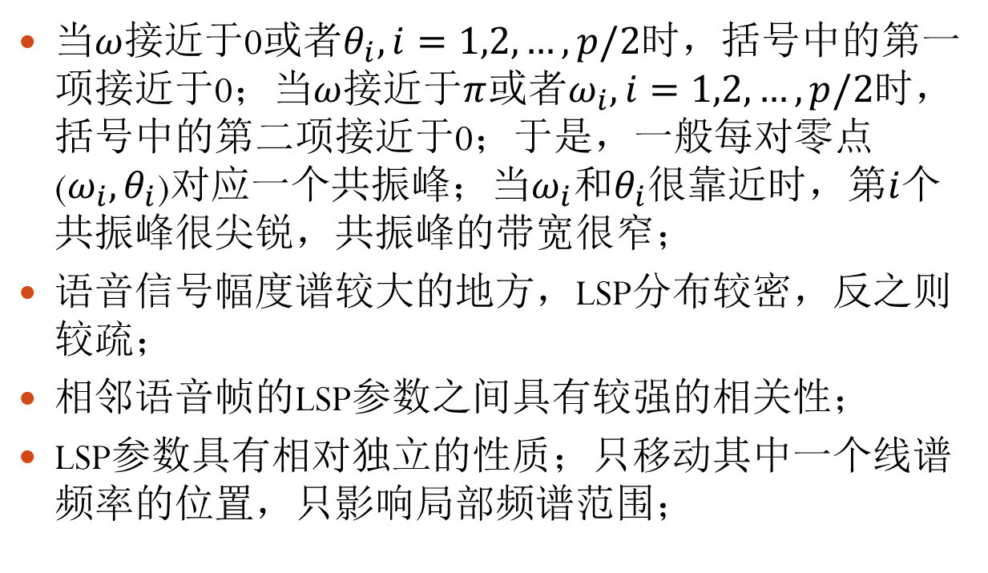
线谱对分析法-5
当$ω$接近于0或者$θ_{i},i=1,2,…,p/2$时，括号中的第一项接近于0；当$ω$接近于$π$或者$ω_{i},i=1,2,…,p/2$时，括号中的第二项接近于0；于是，一般每对零点($ω_{i}{,θ}_{i}$)对应一个共振峰；当$ω_{i}{和θ}_{i}$很靠近时，第$i$个共振峰很尖锐，共振峰的带宽很窄；
语音信号幅度谱较大的地方，LSP分布较密，反之则较疏；
相邻语音帧的LSP参数之间具有较强的相关性；
LSP参数具有相对独立的性质；只移动其中一个线谱频率的位置，只影响局部频谱范围；

Slide 28
L S P 计 算 结 果

Slide 29
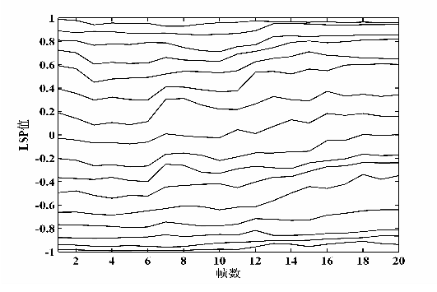
连续20帧16阶LPC对应LSP轨迹图

Slide 30
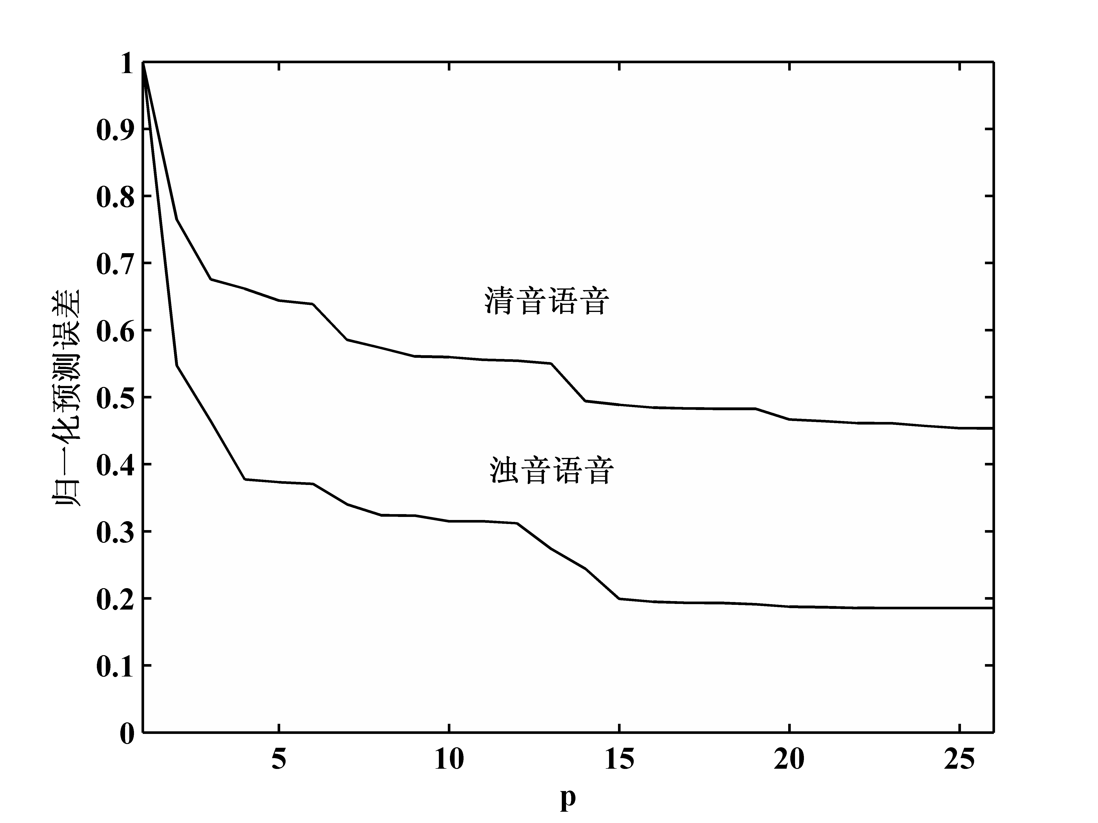
浊音、清音预测误差

Slide 31
谢谢！

